Slide 1
Android立项展示
《数据库系统原理》课程设计
——GRE(美国研究生入学考试)学习系统
高等理工学院
15231031 张楠
15231036 杨旺旺

Slide 2



系统设计
数据库设计
作品展示

Slide 3
P
1
art
数据库设计

Slide 4
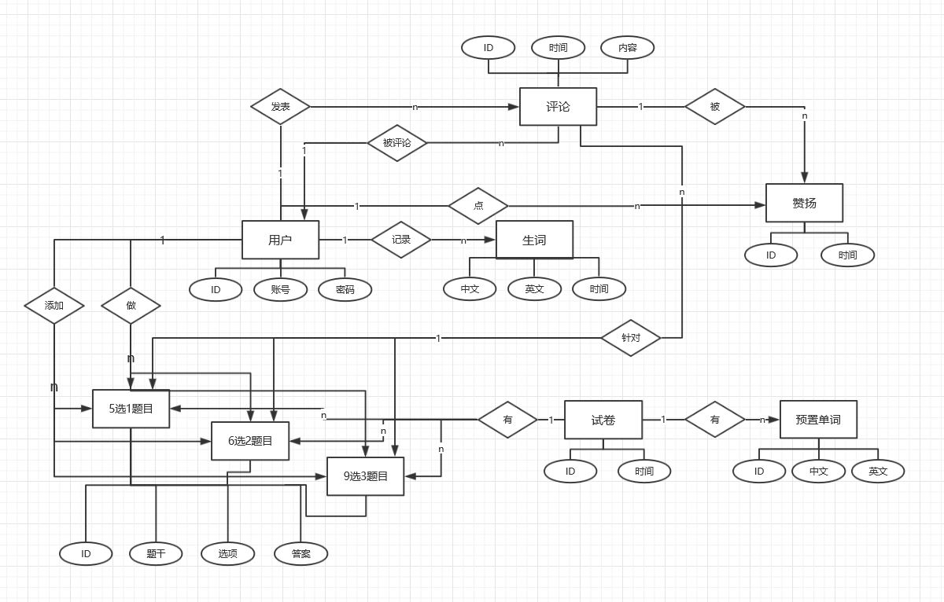
本数据库系统设计的完整E-R图
涉及实体有:
用户
生词
预置单词
题目
评论
试卷
赞扬

Slide 5
触发器设置
实体“评论”与实体“赞扬”的关系比较复杂
为评论点赞时，需要更新评论得点赞数同时记录点赞的记录
某种程度上，这是一个具有“原子性”的操作，如果其一发生错误，那么整个操作就都是错误的
符合数据库触发器的设计原则，故使用触发器
..........

Slide 6
P
2
art
系统设计

Slide 7
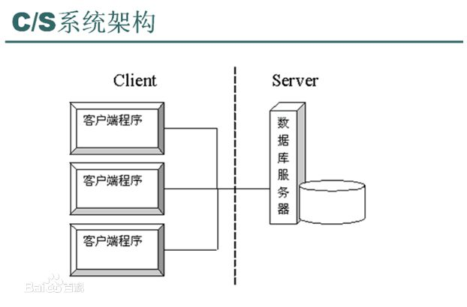
整体采用C/S架构(即Client/Server架构)
前端设计
前端采用Android客户端，负责用户的具体事务处理和相关图形化界面的呈现。
后端设计
使用Servlet服务器，采用面向对象的设计思想，设置多个功能类，每一个前端请求都会划分到某一个功能类中进行处理。
前后端交互
采用http协议post报文进行交互，将数据打包为JSON格式进行传输

Slide 8
一次完整的前后端交互过程演示:
前端发送请求

Slide 9
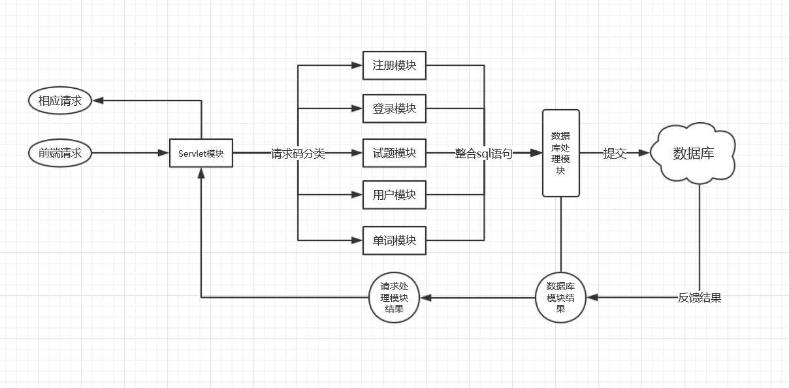
流程

Slide 10
流程
通过type字段分析请求类型
前端发送请求

Slide 11
流程

Slide 12
流程
通过type字段分析请求类型
分配至各个方法类
前端发送请求

Slide 13
流程

Slide 14
流程
通过type字段分析请求类型
分配至各个方法类
前端发送请求
通过数据库方法类操作数据库

Slide 15
流程

Slide 16
流程
通过type字段分析请求类型
分配至各个方法类
前端发送请求
通过数据库方法类操作数据库
数据查询结果

Slide 17
流程

Slide 18
流程
通过type字段分析请求类型
分配至各个方法类类
前端发送请求
通过数据库方法类操作数据库
将结果发送至
数据查询结果

Slide 19
流程

Slide 20
P
3
art
作业展示

Slide 21
Thank You

